Slide 1
















.Net programming (TIE501)
?
Quan lý tuyên du lich
`
.
ˀ
Bùi Thi Phuong Mai - DTH235696
Nguyên Dô Minh - DTH235698
.
ˀ
~
~
-
GVHD: Ths Nguyên NgOc Minh
~
.

Slide 2

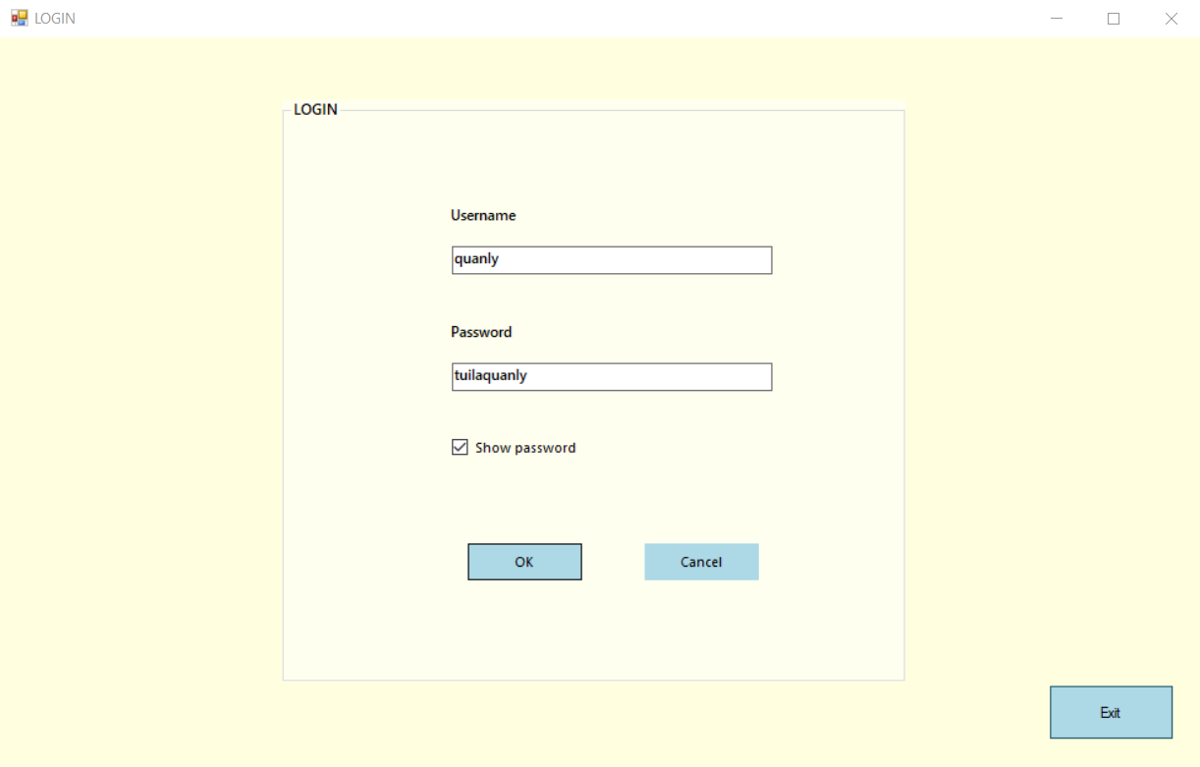

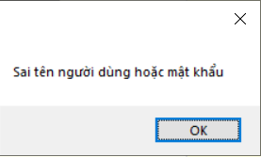
Form đăng nhập
1

Slide 3
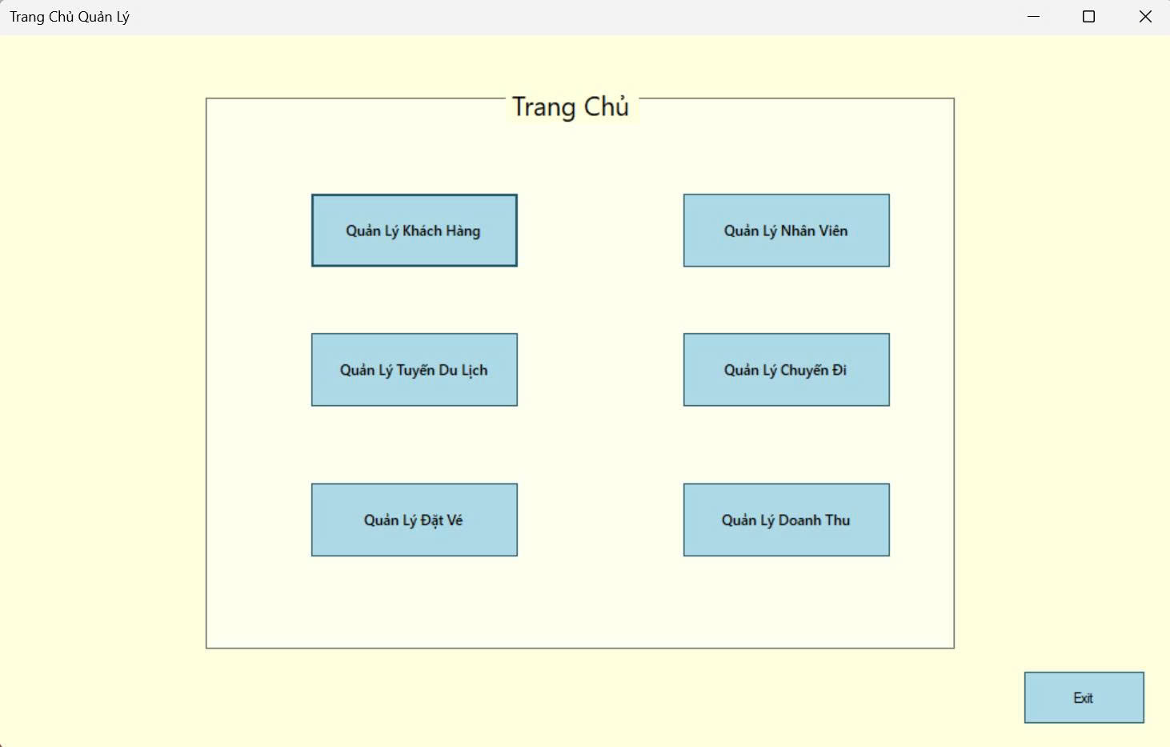

Form trang chủ quản lý
2
các tác vụ mà quản lí có thể thực hiện
các tác vụ mà quản lí có thể thực hiện

Slide 4
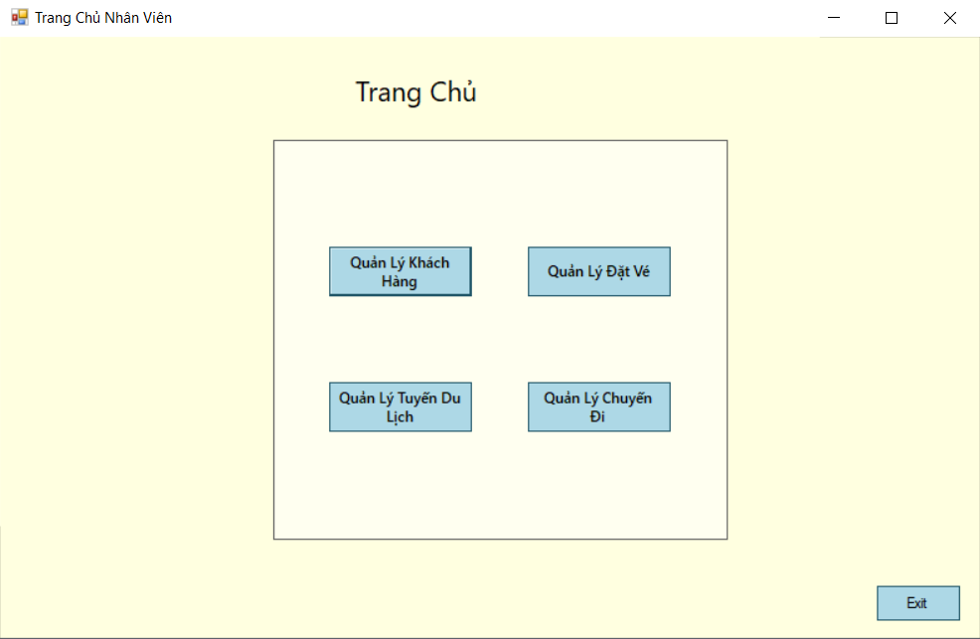
Form trang chủ nhân viên
2
các tác vụ mà quản lí có thể thực hiện
các tác vụ mà quản lí có thể thực hiện

Slide 5



Liên Hê
.
Mọi thắc mắc vui lòng liên hệ:
Bùi Thị Phương Mai - DTH235696 - mai_dth235696@student.agu.edu.vn
Nguyễn Đỗ Minh - DTH235698 - minh_dth235698@student.agu.edu.vn
Link nộp bài: https://github.com/Dth235696BuiThiPhuongMai/DoAn_dotNet.NhomDoAn17.DH24TH2_Nhom02_To2.git

Slide 10
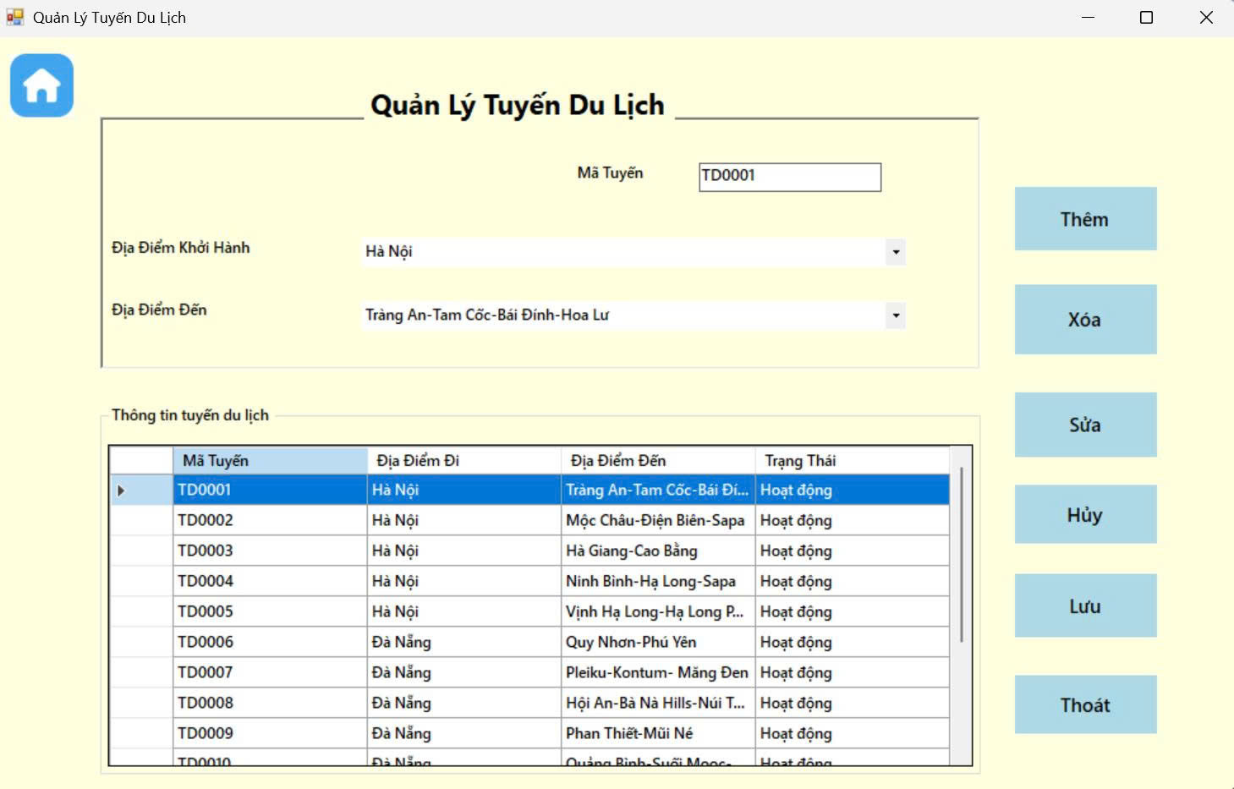

Form tuyến du lịch
3
mã được sinh 1 cách tự động
các tác vụ có thể thực hiện

Slide 11
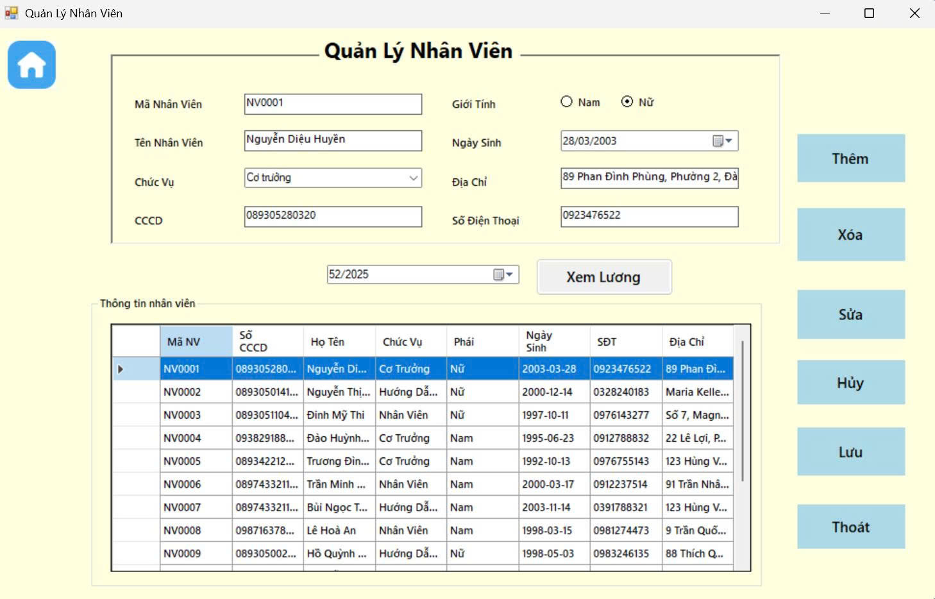
Form quản lý nhân viên
1
mã được sinh 1 cách tự động
các tác vụ có thể thực hiện

Slide 12
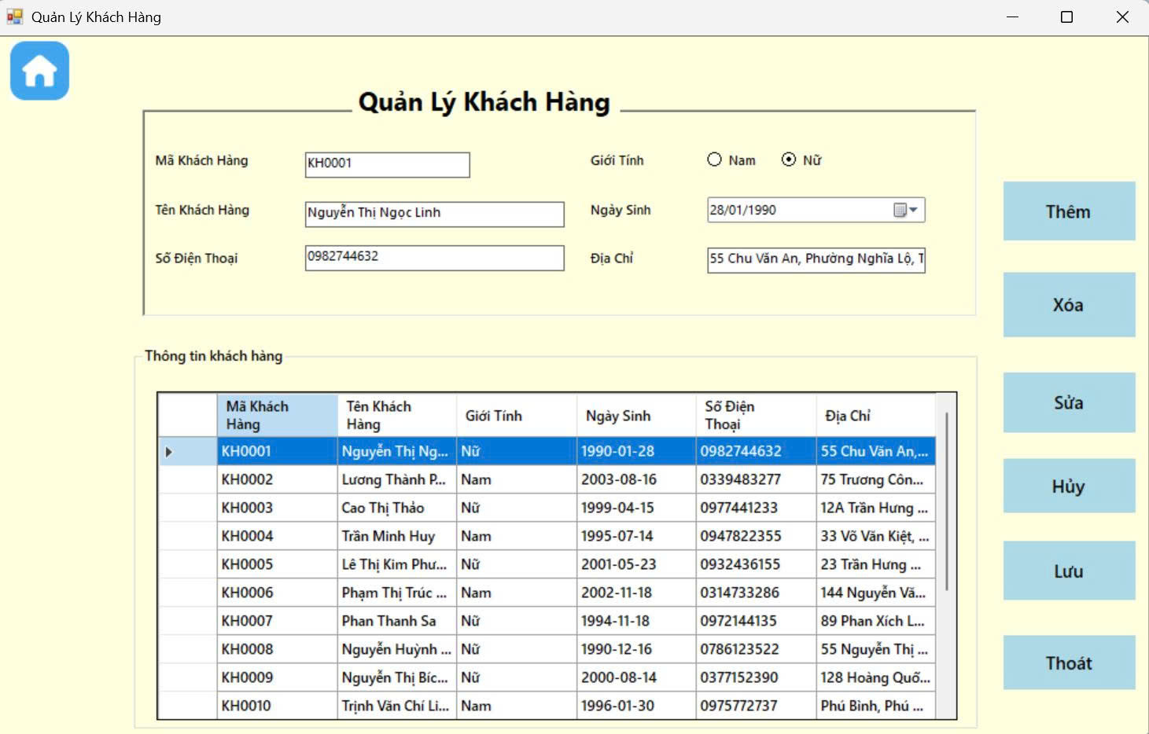
Form khách hàng
3
mã được sinh 1 cách tự động
các tác vụ có thể thực hiện

Slide 13
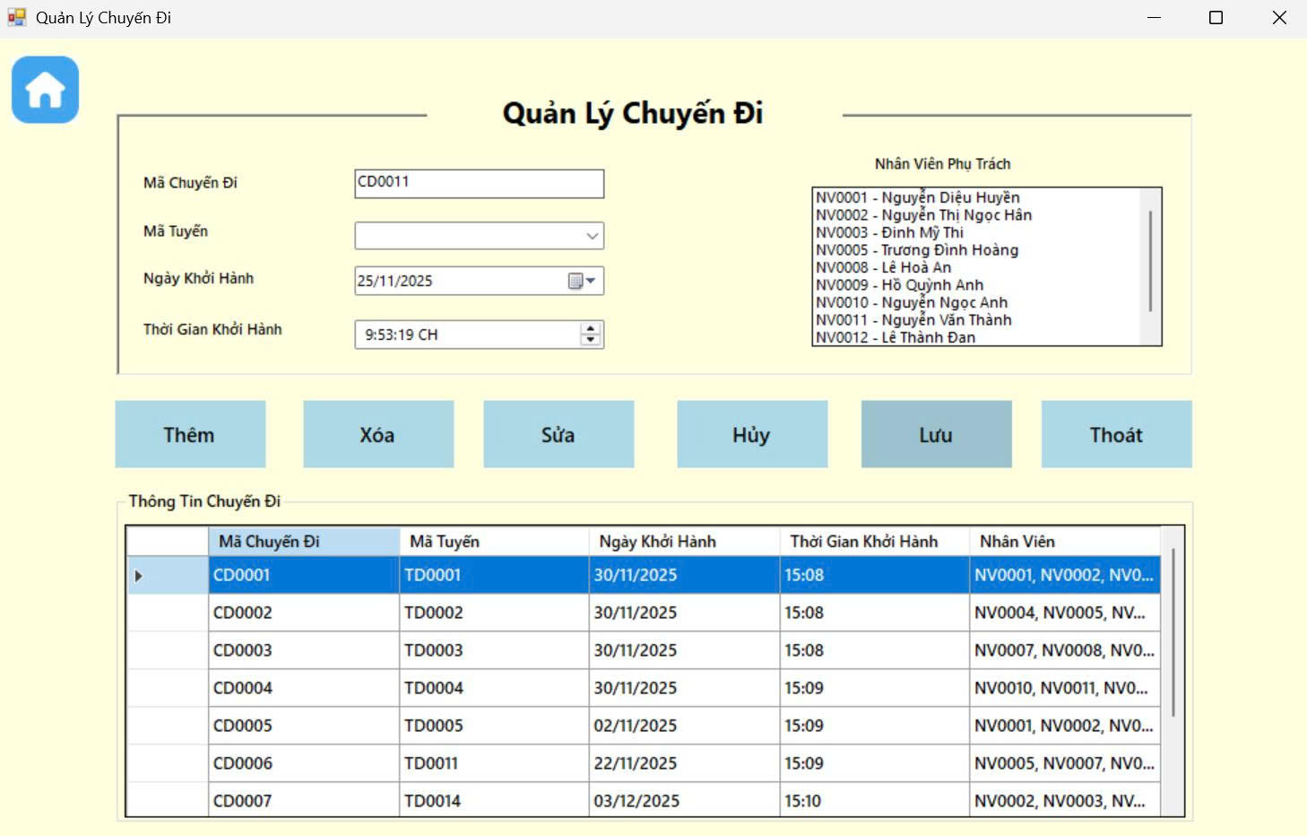
Form chuyến đi
3
chọn nhân viên rảnh để phụ trách chuyến đi
mã được sinh 1 cách tự động
các tác vụ có thể thực hiện

Slide 14
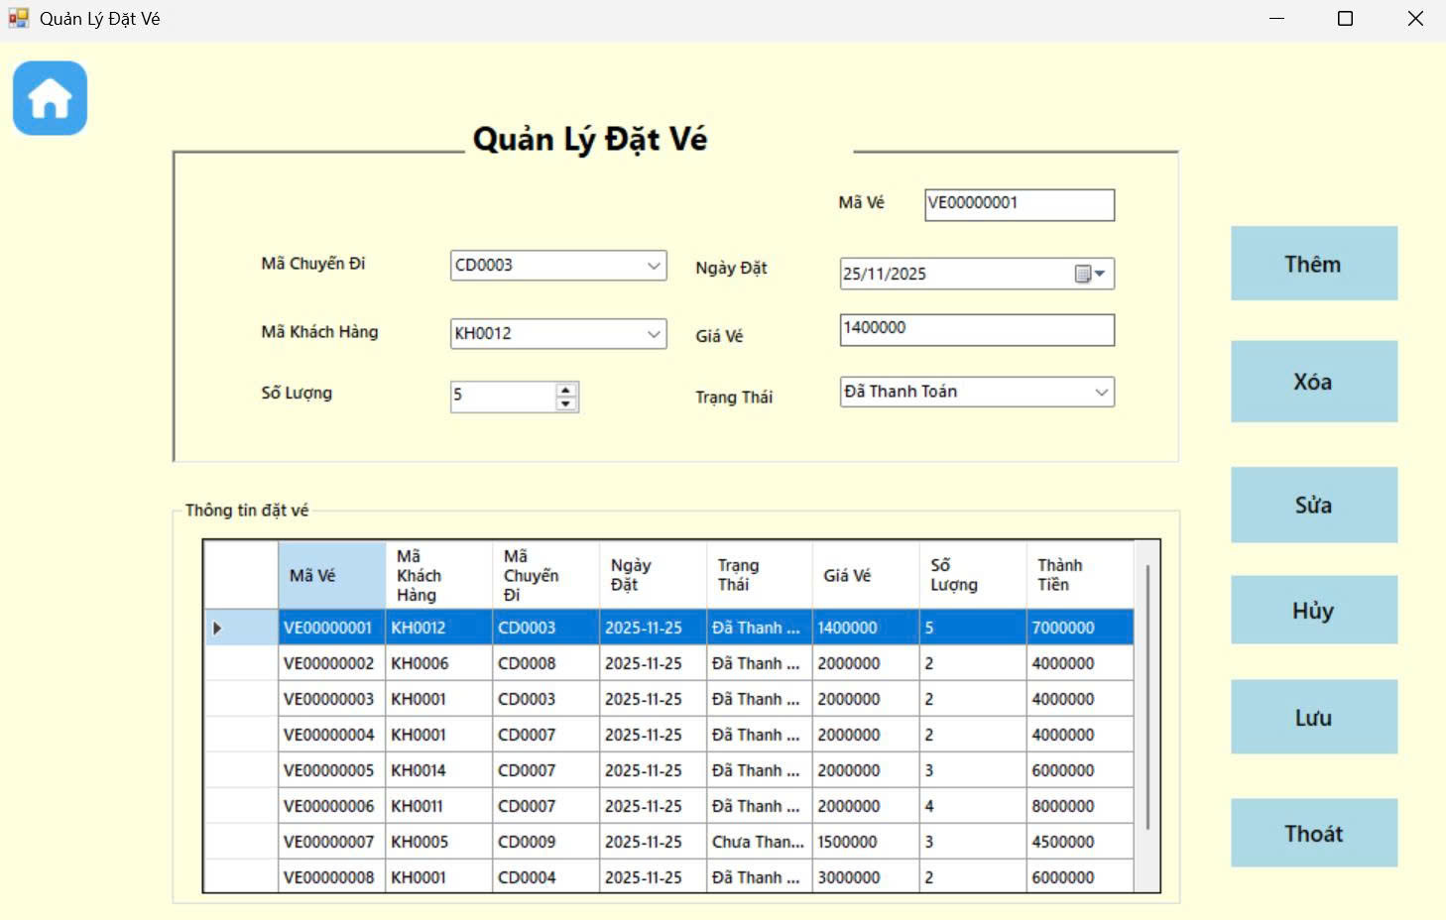
Form đặt vé
3
mã được sinh 1 cách tự động
các tác vụ có thể thực hiện

Slide 15
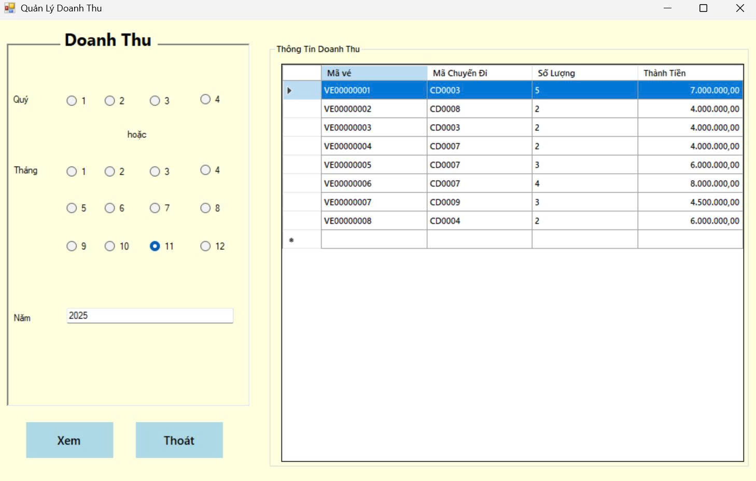
Form doanh thu
3
chọn quý hoặc tháng để xem doanh thu

Slide 16
Form tuyến du lịch
3
mã được sinh 1 cách tự động
các tác vụ có thể thực hiện

Slide 17
Form khách hàng
3
mã được sinh 1 cách tự động
các tác vụ có thể thực hiện

Slide 18
Form chuyến đi
3
chọn nhân viên rảnh để phụ trách chuyến đi
mã được sinh 1 cách tự động
các tác vụ có thể thực hiện

Slide 19
Form đặt vé
3
mã được sinh 1 cách tự động
các tác vụ có thể thực hiện

